Slide 1
2019년 하반기 워크샵
석사 1년차 김서권

Slide 2

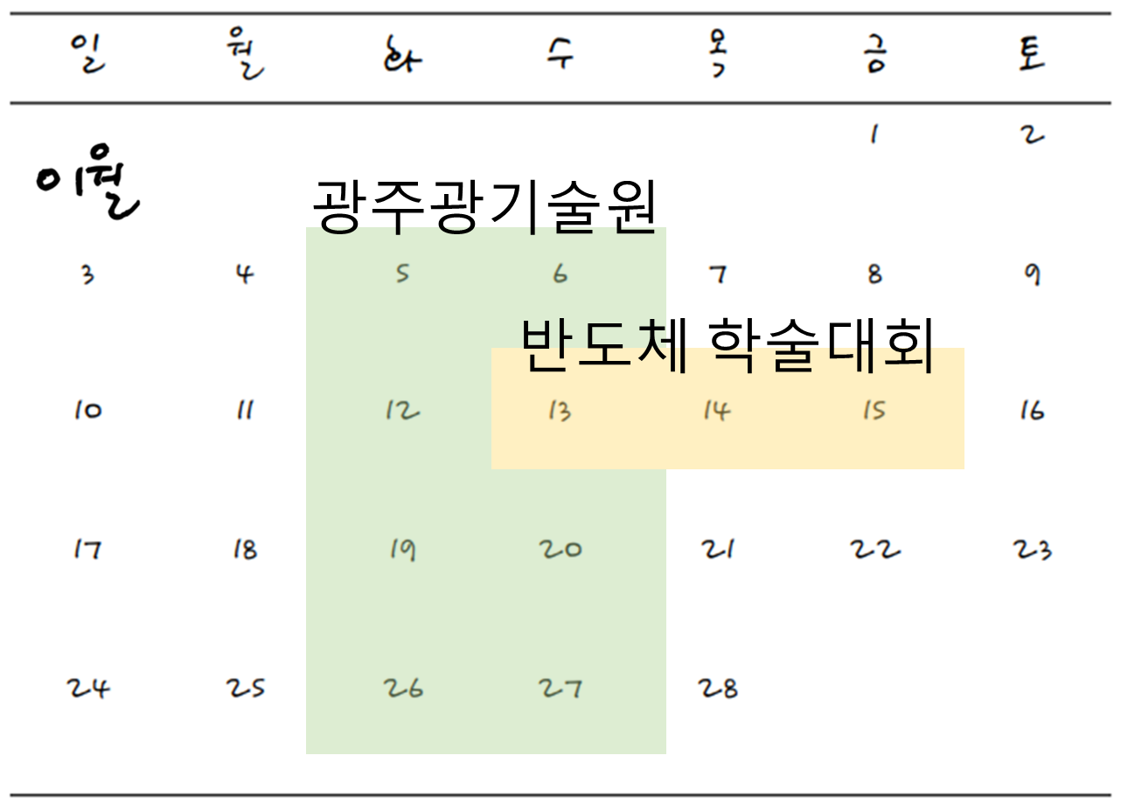
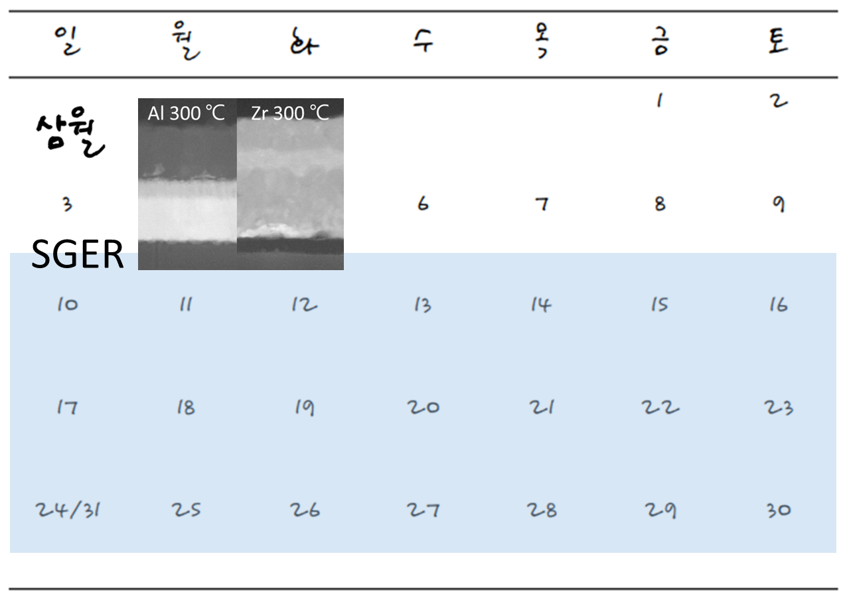
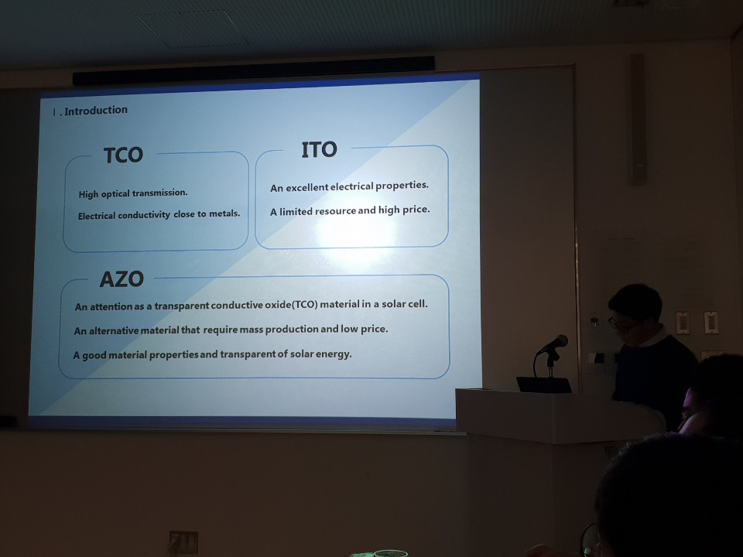
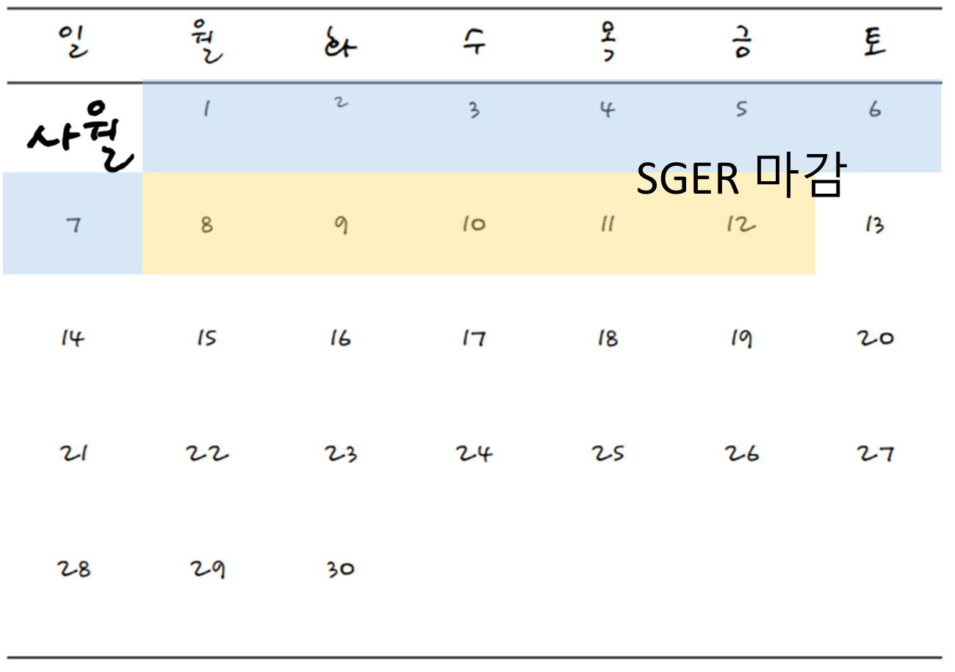
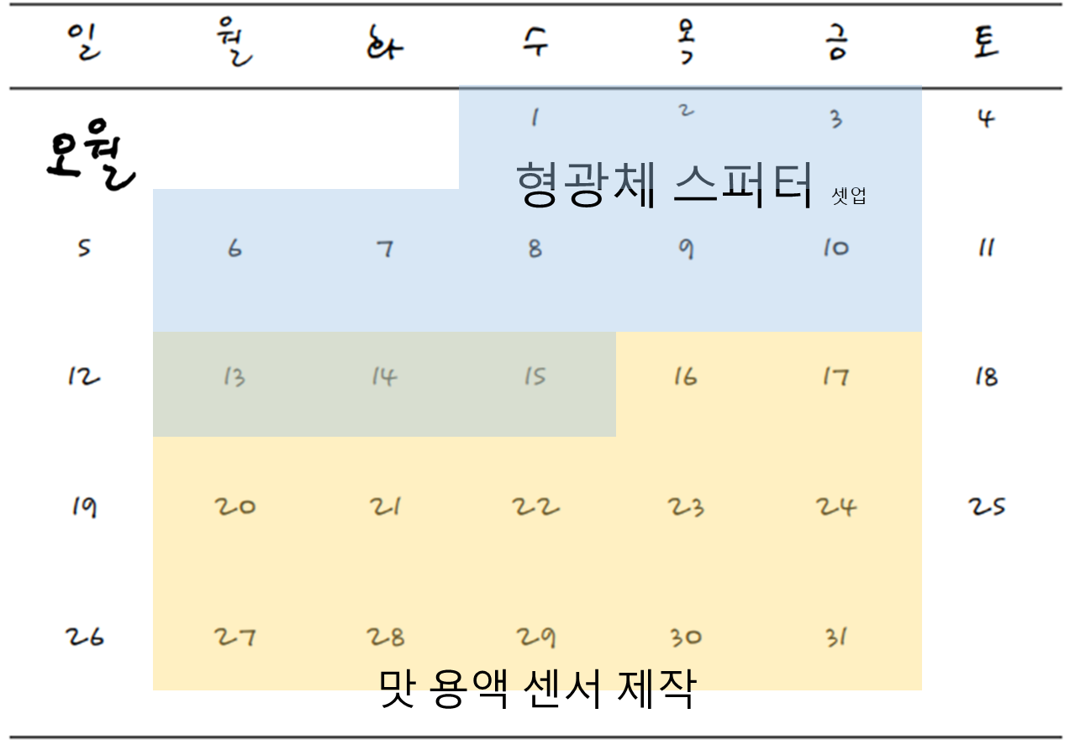
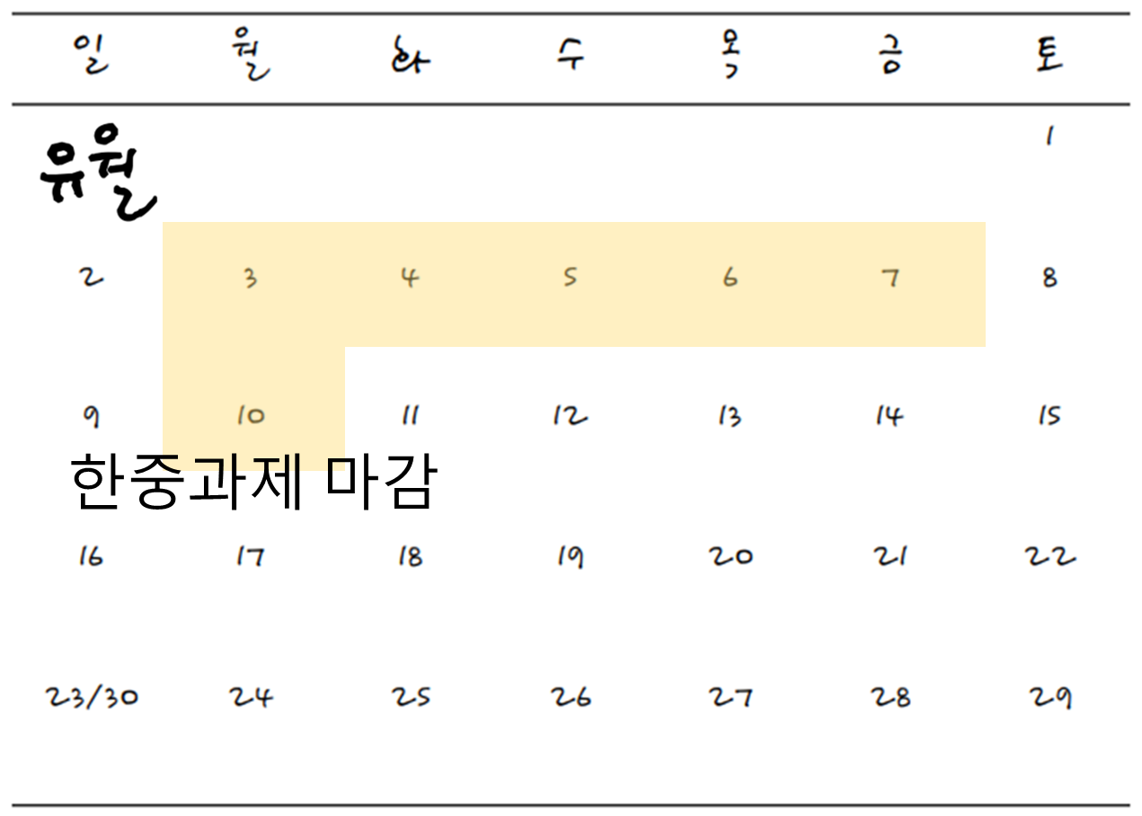

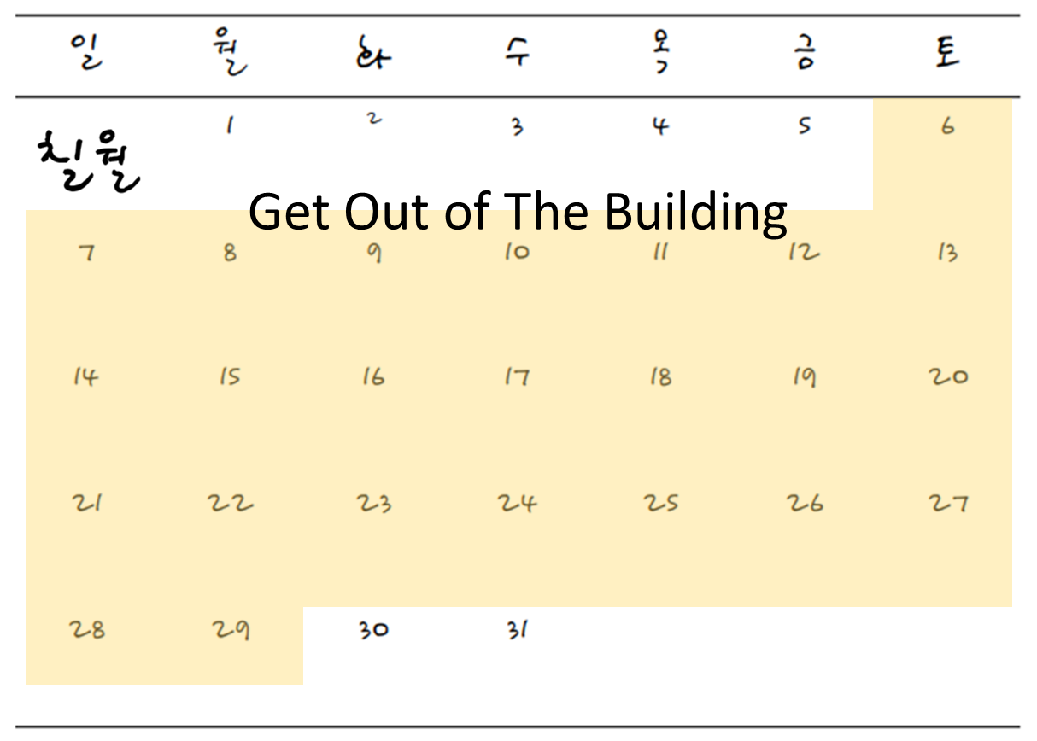
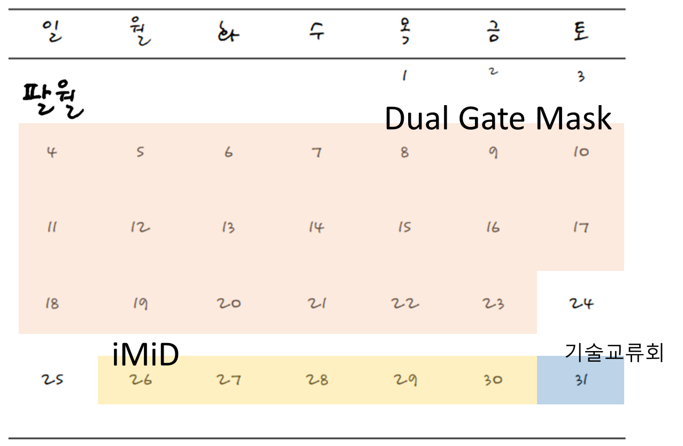
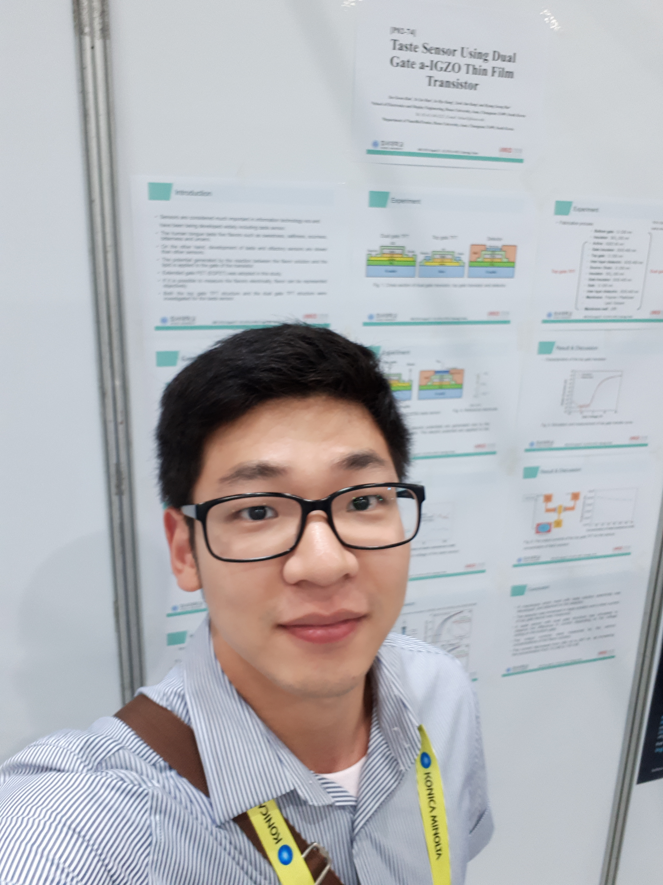
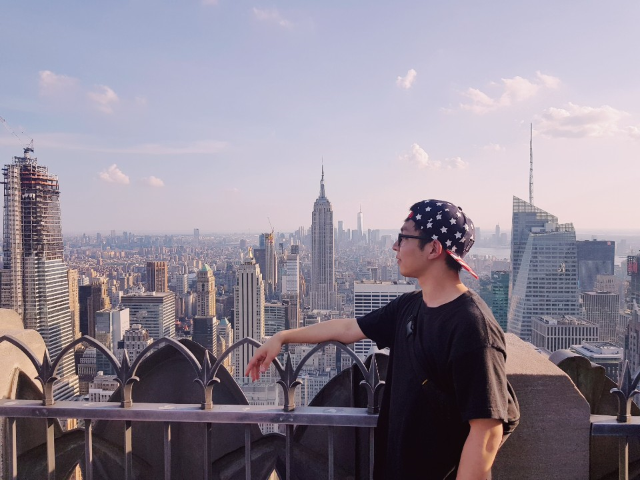

Slide 3

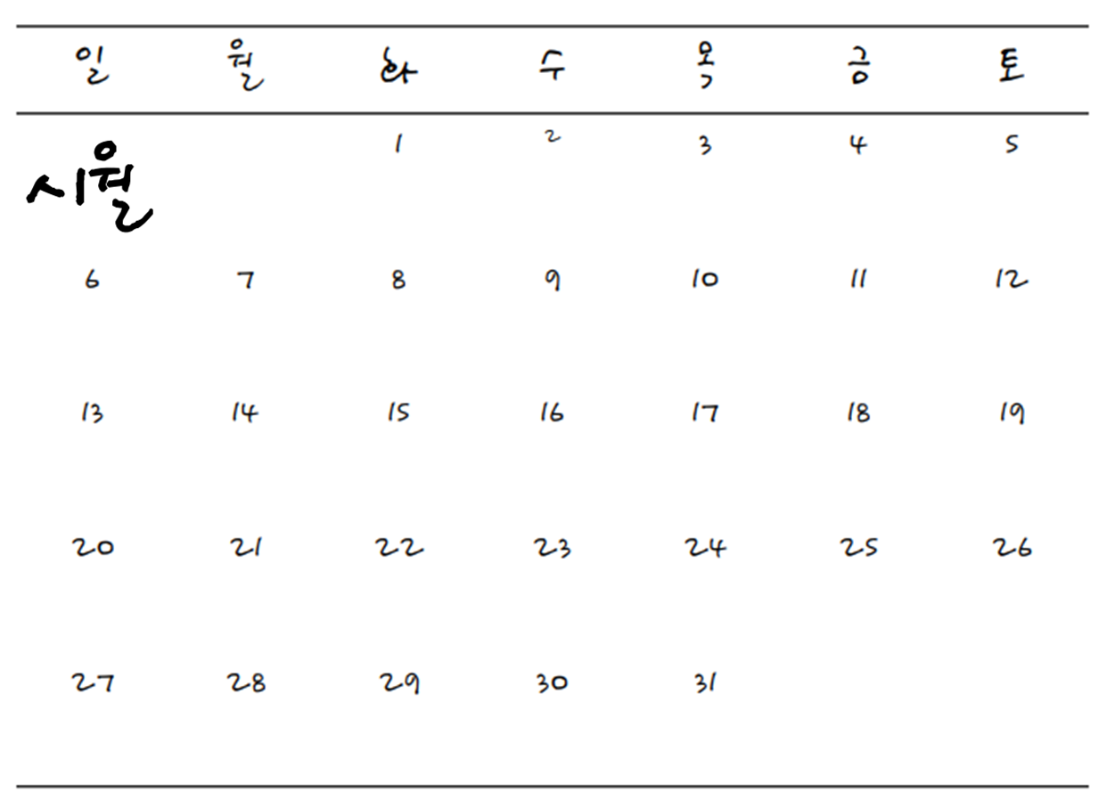
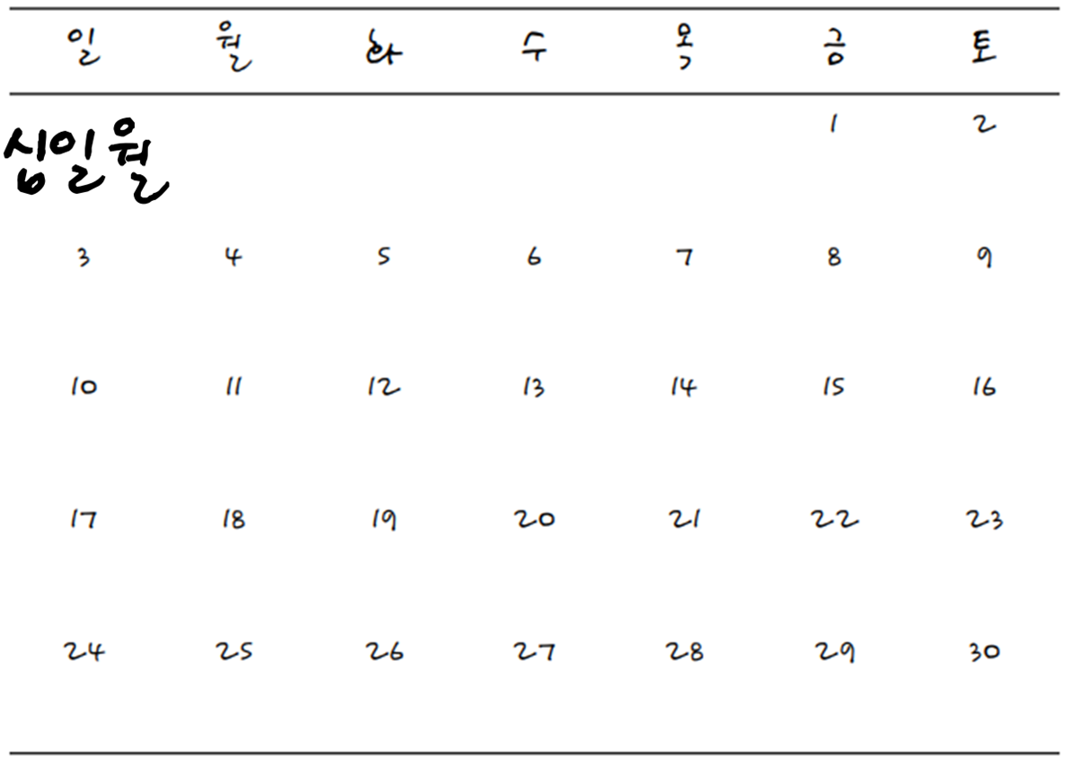
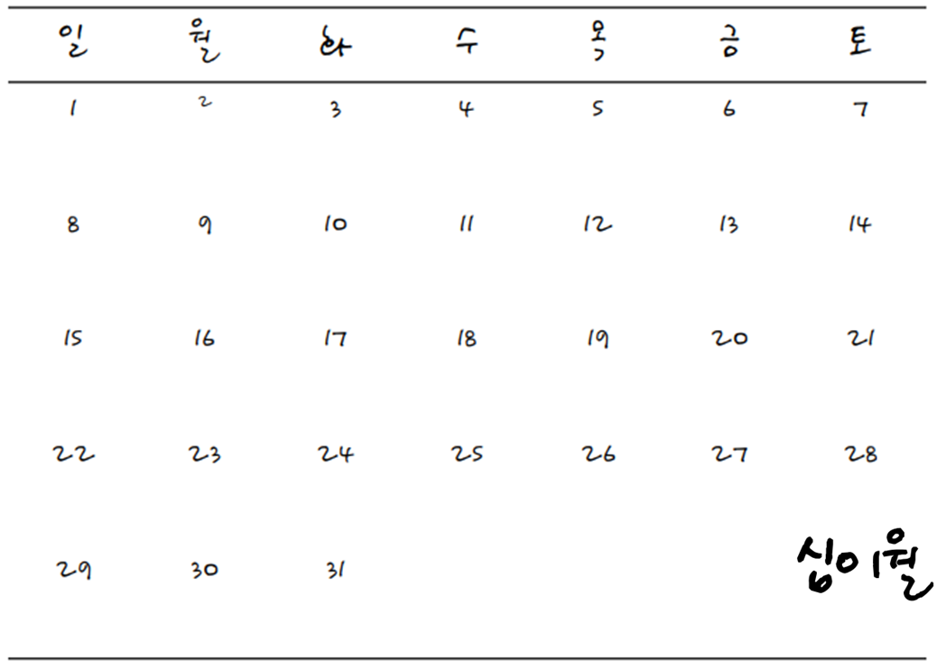
단기 목표
초록 작성하기
센싱부(Detector)를 이용한 맛 용액 측정
미각 센서(단일막)를 이용한 맛 용액 측정
AC Bias 회로의 시뮬레이션
미각센서와 AC Bias 회로를 결합한 회로의 시뮬레이션

Slide 4

장기 목표
구두 발표
미각 센서(단일막)을 이용한 맛 용액 측정 재현성 평가
AC Bias 회로의 시뮬레이션 개선 및 제작, 측정
미각센서와 AC Bias 회로를 결합한 회로 제작 및 특성 평가
데이터 확보
DC Bias 회로와 AC Bias 회로 측정
DC Bias 회로 미각 센서 및 AC Bias 회로를 미각센서

Slide 5
감사합니다

